Slide 1
Doping ve sportu II.
JUDr. Petr Skryja, Ph.D., LL.M.

Slide 2
Z minulé přednášky….
Víme, že doping je podpora sportovní výkonosti užitím určitých látek a metod na farmakologickém základu.
Víme, že existuje Světová antidopingová agentura, anglicky (World Anti-Doping Agency (WADA), což je organizace nezávislá organizace zaměřená na boj s dopingem. Sídlí v Lausanne ve Švýcarsku a vznikla za podpory Mezinárodního olympijského výboru.
WADA vydává Seznam zakázaných látek a metod, který implemntuje i ČR do svých vnitrostátních norem (World Anti-Doping Code)

Slide 3
WADA
Sídlí v Lausanne ve Švýcarsku
Kromě Mezinárodního olympijského výboru má i podporu UNESCO a Rady Evropy a USADA (United States Anti-Doping Agency) a celosvětově řady dalších organizací
Byla založena 10. listopadu 1999
World Anti-Doping Code přijalo více než 600 sportovních organizací (Mezinárodní sportovní organizace, antidopingové organizace, Mezinárodní olympijský výbor, Mezinárodní paralympijský výbor, řadu profesionálních lig…)

Slide 4
Proč je ČR vázána?
MEZINÁRODNÍ ÚMLUVA PROTI DOPINGU VE SPORTU UNESCO
ČR je zavázána Mezinárodní úmluvou proti dopingu UNESCO.
Cílem Úmluvy je sjednotit boj proti dopingu na celém světě a to nejen na úrovni sportovců organizovaných, ale i v prostředí rekreačního sportu a jeho zázemí, které představuje obchod s dopingovými látkami a k dopingu zneužívané doplňkové výživy. Úmluva rovněž akcentuje podporu vzdělávacích a výchovných programů pro školní mládež a výzkum s využitím mezinárodní spolupráce.

Slide 5

Pro větší názornost – schéma systematiky
MEZINÁRODNÍ ÚMLUVA PROTI DOPINGU VE SPORTU UNESCO
Mezinárodní smlouva, ČR ji ratifikovala, proto je jí vázána

Slide 6
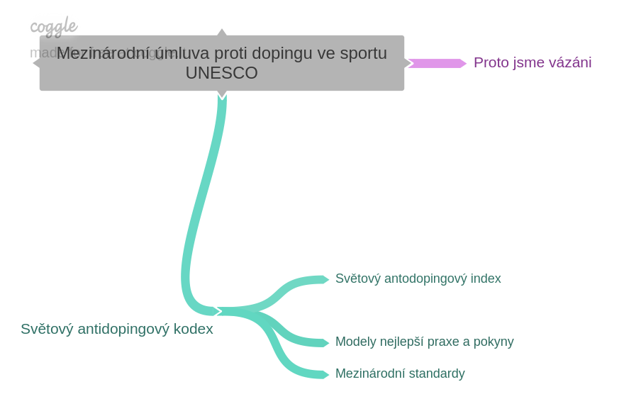

Slide 7
Světový antidopingový program
Světový antidopingový program zahrnuje všechny části nezbytné pro zajištění optimální harmonizace a nejvhodnějších postupů, uplatňovaných v národních a mezinárodních antidopingových programech. Hlavní části jsou:
Kodex,
Mezinárodní standardy,
Modely nejlepší praxe a pokyny

Slide 8
Světový antidopingový kodex
Kodex je základním a celosvětovým dokumentem, na němž je založen Světový antidopingový program ve sportu.
Účel kodexu
  chránit základní právo Sportovců na účast ve sportu bez dopingu, propagovat zdraví, spravedlnost a rovnoprávnost pro všechny Sportovce,
  zajistit harmonizaci, koordinaci a efektivitu mezinárodních i národních antidopingových programů s ohledem na kontrolu a prevenci dopingu.

Slide 9
Mezinárodní standardy
pro různé technické a provozní oblasti v rámci antidopingového programu
rozvíjeny na základě konzultací se Signatáři a vládami a schváleny WADA.
Účel:
  harmonizace činnosti Antidopingových organizací odpovědných za specifické technické a funkční části antidopingového programu.
Dodržování Mezinárodních standardů je závazné pro dodržování Kodexu.
Výkonný výbor může Kodex upravovat po konzultacích se Signatáři a vládami.

Slide 10
Modely nejlepší praxe a pokyny
vypracovány proto, aby poskytly řešení v různých oblastech boje proti dopingu.
Poskytuje WADA signatářům na vyžádání.
Nejsou závazné.
Kromě toho WADA zaškoluje.
V současnosti jsou k dispozici různé „guidelines“ od WADA pro zdělávání sportovců, sportovní terapeuty atd. Jsou zde obsaženy rady, jak by signatáři (zjednodušeně státy, které ratifiokovaly) měl zamezit dopingu v různých oblastech.
Aktualizují se na anglicky psaném webu, k nahlédnutí zde:
https://www.wada-ama.org/en/resources/search?f%5B0%5D=field_resource_collections%3A190

Slide 11
Základní zásady Světového antidopingového kodexu
etika, fair play a poctivost
zdraví
vynikající výkony
charakter a výchova
radost a zábava
týmová spolupráce
oddanost a vědomí odpovědnosti
úcta k pravidlům a zákonům
sebeúcta a úcta k ostatním Účastníkům
odvaha
pospolitost a solidarita

Slide 12
Antidopingový výbor ČR (Czech Anti-Doping Comitee)
Doporučuji prostudovat web výboru zde:
http://www.antidoping.cz
ADV ČR je nejvyšším orgánem a výhradním odborným pracovištěm s celostátní působností zabezpečující antidopingový program ČR. Tento odborný garant pro dopingovou problematiku vznikl v roce 1999 a jeho zřizovatelem je MŠMT ČR.

Slide 13
Působení ADV ČR ve zkratce zahrnuje následující činnosti
kontrolní (zabezpečení dopingových kontrol)
legislativní
informační a výchovnou

Slide 14
V praxi to znamená, že ADV ČR
navrhuje legislativní opatření na podporu boje proti dopingu, zejména omezující dostupnost farmakologických a výživných prostředků s obsahem dopingových látek
zastupuje Českou republiku v mezinárodních antidopingových institucích
vydává směrnice pro provádění dopingových kontrol se seznamy zakázaných skupin dopingových látek a metod podle WADA
provádí dopingové kontroly při sportovních soutěžích i mimo ně a zajišťuje analýzy odebraných vzorků v laboratořích dopingové kontroly
vydává výchovné programy a organizuje osvětové akce na podporu sportovního soutěžení bez dopingu

Slide 15
Opět připomenutí systematiky
Veškeré otázky spojené s dopingem ve sportu reguluje poslední verze Světového antidopingového kodexu WADA platná od 1. ledna 2015 a také Směrnice pro kontrolu a postih dopingu ve sportu vydaná ADV ČR a platná od 1. ledna 2015
ADV ČR mimo jiné vydává Směrnici pro kontrolu a postih dopingu ve sportu v České republice (prolink do sekce dokumenty – Směrnice pro kontrolu a postih dopingu).

Slide 16
Další aktivity Antidopingového výboru ČR, hlášení místa pobytu
Informuje veřejnost o své činnosti v pravidelně vydávaném Bulletinu, kde informuje o aktualitách
do registru jsou zařazeni pouze sportovci zařazení do registru ADV ČR nebo příslušné mezinárodní federace (takže tím se myslí hlavně „cizí“ sportovci) ve spolupráci s příslušným svazem
Podle místa pobytu.
  Místa pobytu musí sportovci v registru hlásit čtvrtletně, a to buď na "Formuláři míst pobytu" (mailem na monitoring@antidoping.cz) nebo prostřednictvím systému ADAMS vždy k 15. dni měsíce předcházejícího dalšímu čtvrtletí. Nahlášená místa pobytu je možné kdykoliv aktualizovat (ADAMS, SMS, e-mailem, poštou, faxem).
  Jakákoliv tři porušení požadavků na místa pobytu (nezastižení na nahlášeném místě pobytu, nedodání nebo dodání neúplných informací o místech pobytu) během 18-ti po sobě jdoucích měsíců se považují za porušení antidopingových pravidel dle článku 2.4. Směrnice pro kontrolu a postih dopingu ve sportu v ČR.

Slide 17
Národní registr (podrobněji pro váš přehled)
ADV ČR zařazuje do svého registru všechny sportovce, kteří jsou v příslušném období i členy registrů (RTP) mezinárodních sportovních federací.
Do registru ADV ČR budou zařazeni z vybraných sportů sportovci, kteří jsou členy resortních sportovních center a mají zde pracovní úvazek 50% a vyšší. ADV ČR vybírá a zveřejňuje příslušná sportovní odvětví.
Sporty, ze kterých jsou do registru zařazení sportovci s úvazkem 50% a vyšším: Atletika, box, cyklistika, plavání, vzpírání.
Sporty, ze kterých jsou do registru zařazení sportovci s úvazkem 100%: Biatlon, boby, judo, kanoistika, krasobruslení, lyžování, rychlobruslení, sportovní gymnastika, stolní tenis, tenis, triatlon, veslování, zápas.
Sporty, u kterých jsou do registru zařazeni sportovci – reprezentanti a kdy jsou kritéria tvořena spolu s příslušným svazem: Kulturistika, silový trojboj.
Do registru ADV ČR může ADV ČR zařadit vybrané sportovce vyšší mezinárodní úrovně, kteří nejsou uvedeni v bodě 6 a 7.
ADV ČR zařadí do registru sportovce, kteří porušili antidopingová pravidla a jsou v trestu.
ADV ČR zařadí do registru vybrané sportovce, kteří v minulosti porušili antidopingová pravidla.
ADV ČR zařadí do registru sportovce, kteří v době ukončení závodní činnosti byli v registru a hodlají obnovit svoji závodní činnost.
ADV ČR zařadí do registru sportovce, kteří jsou v širší nominaci na OH, a to v určeném období před konáním OH.

Slide 18
Tzv. terapeutické výjimky
Samozřejmě existují sportovci, kteří se léčí například s astmatem a přesto se věnují profesionálně některému sportu.
Antidopingový výbor ČR proto může na základě kritérií WADA udělit tzv. terapeutickou výjimku (tato možnost vyplývá ze čl. 4 Světového antidopingového kodexu)
Co si určitě zapamatovat: pokud máte dlouhodobé onemocnění, je třeba si vždy zažádat o výjimku. Jinak platí, že po dobu, kdy berete zakázané látky (byť v podobě léčiv) nemůžete závodit.

Slide 19
Seznam zakázaných látek – český překlad pro rok 2018
Aktuální verzi naleznete zde:
http://antidoping.cz/documents/kodex_2018_zakazane_latky_a_metody.pdf

